Slide 1

第1章 C#程序基础

Slide 2
理论内容
C#语言简介
Visual Studio 2012集成开发环境介绍
初识C#程序
控制台输出

Slide 3
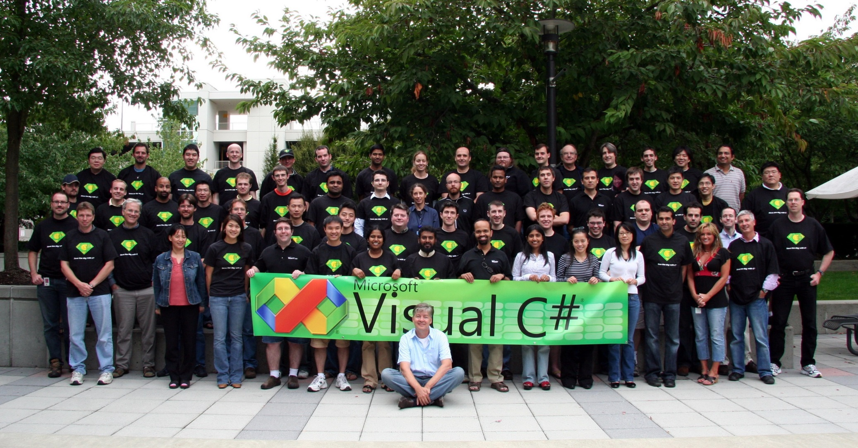
1.1 C#语言简介
C#简介
C#读作“C Sharp”，最初它有更酷的名字——COOL。
微软从1998年12月开始了COOL项目，直到2000年2月，COOL被正式更名为C#。
1998年，设计者安德斯·海尔斯伯格（Anders Hejlsberg）带领Microsoft公司的开发团队，开始了第一个版本C#语言的设计。
2000年9月，国际信息和通信系统标准化组织为C#语言定义了一个Microsoft公司建议的标准。
C#语言在2001年正式发布。

Slide 4
C#语言简介
C#含义
“C”表示其是在C和C++基础上重新构建的，“sharp”是锋利的意思。
优点：
安全的、稳定的、简单的、优雅的编程语言
创新的语言特性
便捷的面向组件编程的支持
兼顾系统开发和应用开发

Slide 5
C#语言简介
C#都能干什么：
桌面应用开发
Internet应用开发（ASP.NET）
手机开发（wp8）
Unity3D游戏开发或者虚拟

Slide 6

1.2 C#集成开发环境
Visual Studio 2012简介
最专业、最流行
支持多种开发语言
统一的集成开发环境和工具
大大提高了开发效率
增强了对js的智能感知支持
集成生成测试
新的CodeMap&CodeReview增强

Slide 7
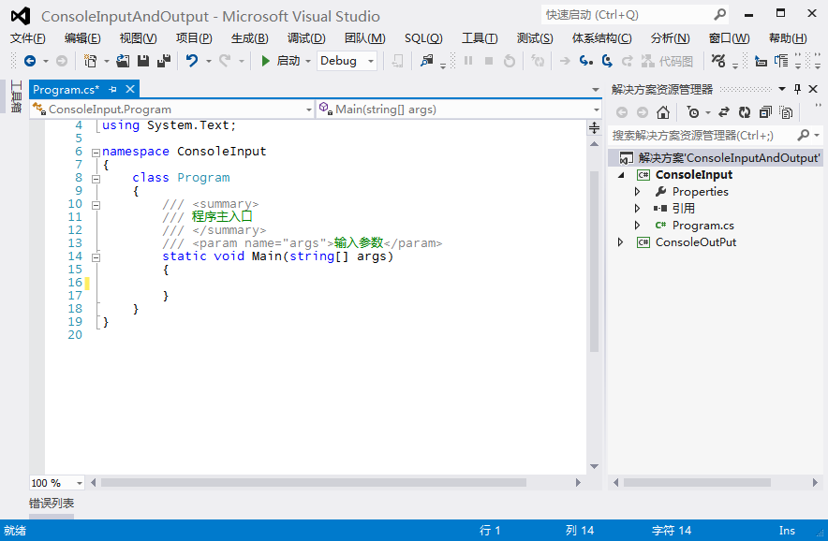
C#集成开发环境
菜单和工具栏
工具箱区
各种控件
解决方案区
查看项目文件
工作区
编辑代码
输出区
显示错误等信息
Visual Studio 2012的开发主界面包括：
菜单和工具栏
工具箱区
工作区
解决方案和属性区
输出区

Slide 8
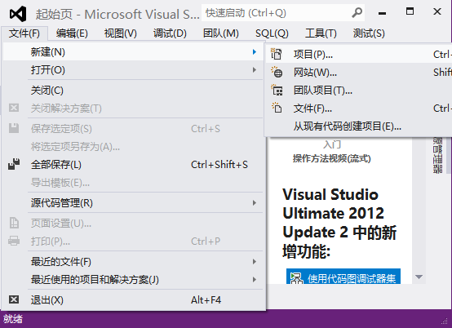
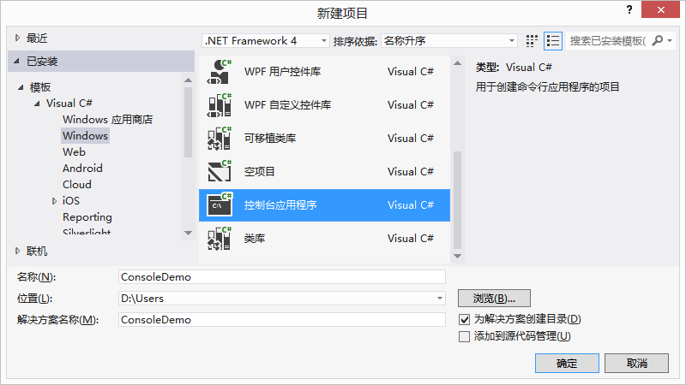
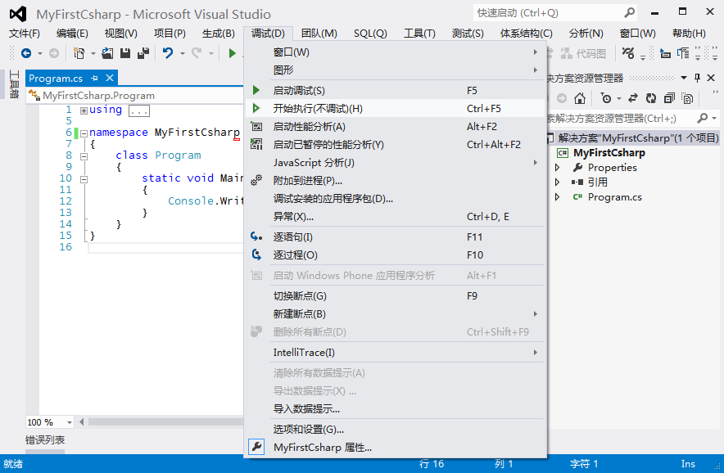
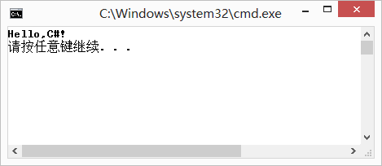
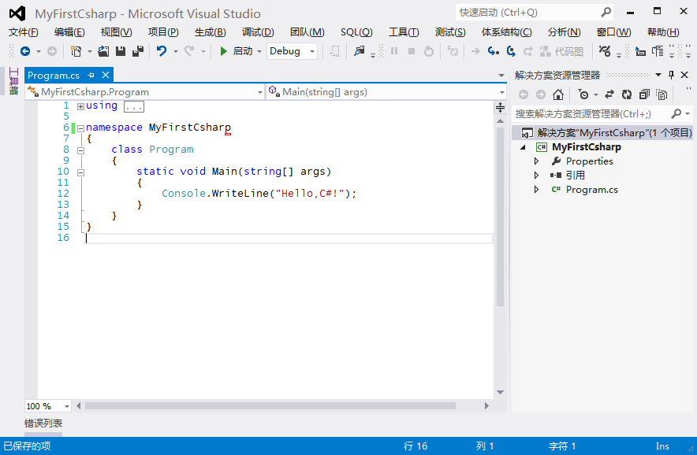
1.3 初识C#程序
static void Main(string[] args)
{
Console.WriteLine("Hello,C#!")；
}
创建第一个C#程序
启动Visual Studio 2012
在主界面新建项目
选择项目模板和框架版本
点击确定，完成项目的创建
编写代码
按Ctrl+F5编译并执行程序
运行结果

Slide 9
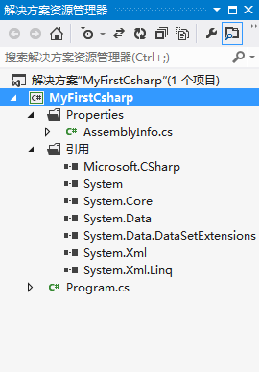

初识C#程序
项目结构分析
解决方案
项目
程序集描述文件
项目引用
程序源文件
C#源文件以.cs作为扩展名

Slide 10
初识C#程序
程序结构分析
using关键字
namespace关键字
using System;
namespace MyFirstCharp
{
class Program
{
static void Main(string[] args)
{
//用于向控制台进行输出
Console.WriteLine("Hello,C#!")；
}
}
}
Class关键字
Main函数
注释

Slide 11
初识C#程序
C#中的注释
注释是指在程序的某些位置添加的一些说明性的文字，用于提高程序代码的可读性。
“//”为单行注释，解释说明作用，不作为代码执行。
“/* */”为多行注释。
“/// <summary>”为函数注释。

Slide 12

1.4 控制台的输出
输出后不换行
Console.Write(“控制字符串”);
Console.WriteLine(“控制字符串”);
输出后换行

Slide 13

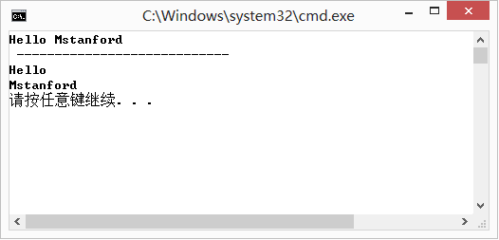

控制台的输出
static void Main(string[] args)
{
//Console.Write输出不换行
Console.Write("Hello");
Console.Write("Mstanford");
//Console.WriteLine输出后换行
Console.WriteLine("");
Console.WriteLine("-------------------");
Console.WriteLine("Hello");
Console.WriteLine("Mstanford");
}
在键入cw后，连续两次按下Tab键，快速生成代码“Console.WriteLine()”。

Slide 14
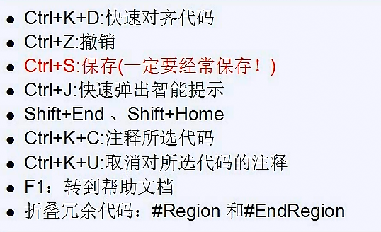
VS常用快捷键

Slide 15
非打印字符
包括空格、制表符、换行符和其他转义字符。
空格：用于分割字符。
制表符（\t）：用于定位显示的数据，与Word中Tab键的文字定位效果类似。
换行符（\n）：用于实现在新的一行输出信息。
其他转义字符：如单引号（\’）、双引号（\”）等。

Slide 16
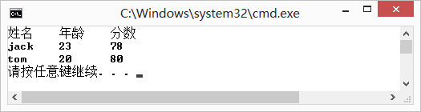
非打印字符
static void Main(string[] args)
{
Console.Write("姓名\t年龄\t分数\n");
Console.Write("jack\t23\t78\n");
Console.Write("tom\t20\t80\n");
}

Slide 17
总结
C#语言是一种基于微软.NET平台的高级编程语言，也是目前最流行的开发语言之一。
Microsoft Visual Studio 2012是微软推出的新一代集成开发环境，是目前最专业、最流行的Windows平台应用程序开发环境。
使用C#创建控制台应用程序的步骤是：创建控制台应用程序、编写代码、运行程序。
可使用Console.Write()或Console.WriteLine()向控制台进行输出，且可以使用转义字符。

Slide 18










Title Here
Data 1
Data 2
Data 3
Data 4
Bla bla bla bla bla bla bla bla bla
Bla bla bla
Bla bla bla bla bla bla bla bla bla
Bla bla bla
Bla bla bla bla bla bla bla bla bla
Bla bla bla
Bla bla bla bla bla bla bla bla
Bla bla bla
Conclusion ..
谢谢观看
Bla bla bla bla bla bla bla bla bla
Bla bla bla
Bla bla bla bla bla bla bla bla bla
Bla bla bla
Bla bla bla bla bla bla bla bla bla
Bla bla bla
End

